Slide 1


資料庫系統 期末專題 Part III
設備管理與維護系統
以系所為例
組別：G 05
組員：41141205 楊鈞婷 41243158 葉啓源
41243165 陳紋誼 41243170 陳冠瑜

Slide 2
大綱
01
應用情境
05
ER Diagram
02
使用案例
06
Database Schema ERD
03
系統需求說明
07
SQL Schema
04
完整性限制
08
完整性限制實作

Slide 3
應用情境
系所物品依管理方式分成三類：
財產設備
非列管設備
日常耗材
貼有財產標籤列管
可重複使用但無財產標籤
單價較低、會被消耗的耗材
伺服器、高階儀器、投影機
簡報筆、轉接頭、開發板、
系辦推車
白板筆、影印紙、
教學用電子零件
共同核心：以「內部唯一編號」作為追蹤、借用、領用與維修管理的主要識別依據。

Slide 4
痛點與解決方案
解決方案
資產流向不明與跨空間調度困難
僅靠紙本或人工記憶管理，教職員離職、學生畢業或設備在不同教室間借用而導致流向不明。
當設備損壞時，缺乏跨空間「使用歷程追蹤」，無法追溯上一個借用者。
針對具名資產與共同設備：建立完整的「使用歷程追蹤（Audit Trail）」機制，精準記錄每次在全系不同空間的借還時間與經手人員
借用歷程記錄：系管人員可一鍵查詢該設備的歷史流向，釐清責任歸屬
耗材領用成行政瓶頸
系上耗材的領用極度依賴系助教或行政人員人工登記。全系師生頻繁的領用需求嚴重消耗行政時間，且常發生「先拿了再說、事後忘記補登記」的狀況，導致系辦系統帳面庫存與實際數量嚴重脫節，影響採購編列。
目標：降低行政負擔，提升資料即時性與管理透明度。

Slide 5
使用案例角色
01
系所管理員
Department Administrator / 系助教
建立資產基本資料、耗材庫存管理、設備停用與報廢狀態更新
02
全系師生
Faculty and Students
設備借用與歸還、故障異常報修
03
空間/設備負責人
Space/Equipment Supervisor
維修結案與回報、預防性維護排程
角色設計重點：廠商不作為登入角色，而是維修工單中的外部關聯資料。

Slide 6
使用案例｜系助教
UC1 建立資產基本資訊
UC2 耗材庫存管理
建立設備的獨立性內部唯一編號；若屬財產設備，額外登錄學校財產編號、經費來源、保管人、取得日期、金額與耐用年限。
建立耗材資料，記錄目前庫存量、最低庫存量與單位。師生領用後扣除庫存；低於最低庫存時，系統提醒系辦補貨。
關鍵規則
內部唯一編號不可重複；財產設備的財產編號不得為空且不可重複；耗材領用數量不可大於目前庫存。

Slide 7
使用案例｜系助教
UC3 設備停用與報廢狀態更新
判斷條件
超過耐用年限、維修成本過高或不堪使用。
狀態更新
管理員可將設備狀態更新為「停用」或「報廢」。
留存紀錄
狀態異動紀錄需包含時間、操作者與異動原因。
限制
已報廢物品不得再被借用或建立新的維修工單。

Slide 8
使用案例｜全系師生
UC4 設備借用與歸還
UC5 故障異常報修
師生查詢可借用設備後提出申請，系統記錄借用時間、預計歸還時間、實際歸還時間與借用狀態。
師生於教室或實驗室發現設備異常，建立維修工單並描述故障現象，讓設備負責人或管理員追蹤處理。
關鍵規則
耗材不進入借用流程；耗材僅透過「領用紀錄」進行管理。

Slide 9
使用案例｜空間/設備負責人
UC6 維修結案與回報
UC7 預防性維護排程
設備完成維護後，負責人回填維修金額、廠商資訊與更換紀錄。
系統依據保養週期自動通知該空間/設備負責人進行檢修。
關鍵規則
設備負責人是維修流程與設備狀態追蹤的關鍵節點。

Slide 10
系統需求說明
需求規劃聚焦在四個問題：
設備流向不明
維修責任難追蹤
耗材庫存不即時
人工管理負擔過重
三種管理類型
財產設備
可重複使用的非列管設備
耗材
以內部唯一編號作為辨識、查詢與追蹤各類物品的主要依據。

Slide 11
功能性需求
A.物品分類與內部識別資訊管理
D.耗材庫存與自助領用
物品分類管理、系所內部唯一資訊建立、基本資料管理、規格與多實體管理
耗材資料管理、自助領用登記、低庫存預警
B.財產設備管理
E.使用歷程與審計追蹤
財產標籤資料登錄、保管人與設備負責人區分、報廢評估
借還與責任溯源、狀態異動紀錄
C.可重複使用的非列管設備管理
F.維修工單與維護管理
無財產標籤設備管理、借用狀態管理
跨空間故障回報、維修與成本統計
對應「登錄 → 使用 → 維護 → 生命週期結束」。

Slide 12
非功能性需求
系所內部唯一編號不可為空且不可重複
庫存不可<0，領用量不可>庫存
維修結案與歸還日期的時序邏輯必須正確
01
資料一致性與完整性
全系師生：可查詢、借用、領用、報修
空間/設備負責人：管理轄下空間設備狀態、處理報修工單
系所管理員：擁有全系最高權限，可進行跨空間盤點、報廢審查、庫存採購
與帳號權限管理
02
權限控管
03
可追溯性／
庫存資料一致性
確保高並發下（如開學出大量領用耗材）的庫存扣減正確性
歷史紀錄採封存（Archived）而非物理刪除

Slide 13
完整性限制
資料庫設計核心：不是只記錄資料，而是確保資料符合系所管理語意。
實體完整性
參照完整性
值域完整性
使用者自訂完整性
每筆資料要能被唯一識別
紀錄要對應有效資料
數值、狀態、日期要合理
符合本系統情境規則

Slide 14
完整性限制：分類與代表規則
實體完整性
設備具有獨立的系所內部唯一編號(Primary Key)，且不得缺失(Not NULL)。
參照完整性
歸屬之類別、存放地點及負責人(Foreign Keys)必須對應系統中有效實體。
狀態(status)：可用、借出中、維修中、停用、報廢或遺失。
數值(Numeric)：財務與庫存數據必須>=0。
日期(Date)：須符合標準Timestamp格式。
值域完整性
使用者自訂完整性
財產資料與負責人限制、借用與領用限制、時序與歷程限制

Slide 15
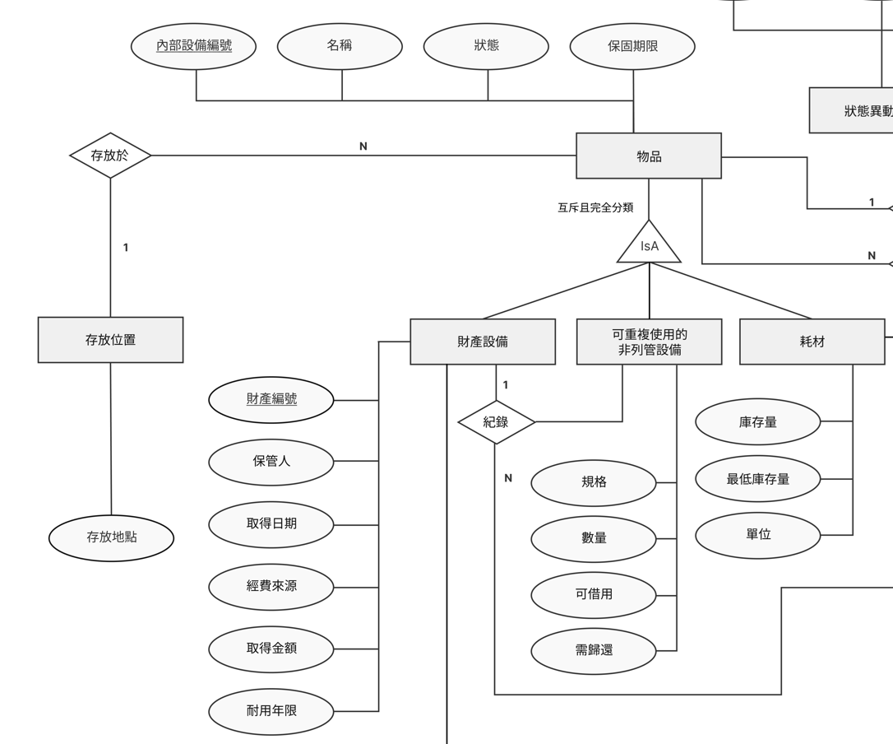
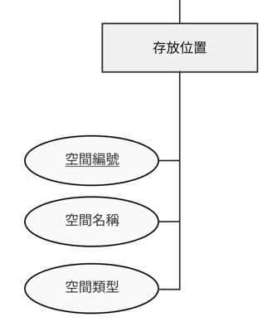
完整性限制：實體屬性與限制對應表
內部唯一編號
物件與存放位置
實體 | 目標屬性 | 限制類型 | 完整性限制
物品 | 內部唯一編號(PK) | 實體完整性 | 不可為空，且不可重複，作為物品主要識別依據
物品 | 名稱 | 值域完整性 | 不可為空
物品 | 狀態 | 值域完整性 | 僅能為 可用、借出中、維修中、停用、報廢、遺失
物品 | 保固期限 | 值域完整性 | 必須為合法日期格式
物品 | 空間編號(FK) | 參照完整性 | 不可為空，且必須對應至已登錄的存放位置空間編號
物品 | 建立者編號（FK） | 參照完整性 | 若有記錄建立者，必須對應至已登錄的使用者編號
存放位置 | 空間編號(PK) | 實體完整性 | 不可為空，且不可重複，且應能唯一識別存放位置
存放位置 | 空間名稱 | 值域完整性 | 不可為空
存放位置 | 空間類型 | 值域完整性 | 僅能為 教室、實驗室、儲藏室、辦公室
屬性
實體

Slide 16
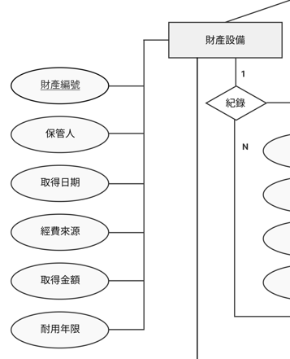
物品分類子實體-財產設備
實體 | 目標屬性 | 限制類型 | 完整性限制
財產設備 | 財產編號(PK) | 實體完整性 | 不可為空，且不可重複
財產設備 | 保管人 | 使用者自訂完整性 | 財產設備必須記錄保管人
財產設備 | 取得日期 | 值域完整性 | 必須為合法日期格式
財產設備 | 經費來源 | 值域完整性 | 應記錄有效經費來源
財產設備 | 取得金額 | 數值限制 | 必須大於等於 3,000
財產設備 | 耐用年限 | 數值限制 | 必須為正整數或大於 0
財產設備明細 | 內部唯一編號（FK） | 參照完整性／ISA 限制 | 必須對應至已登錄的物品，且該物品類型必須為財產設備
財產設備明細 | 保管人編號（FK） | 參照完整性／使用者自訂完整性 | 不可為空，且必須對應至已登錄的使用者；財產設備必須記錄保管人

Slide 17
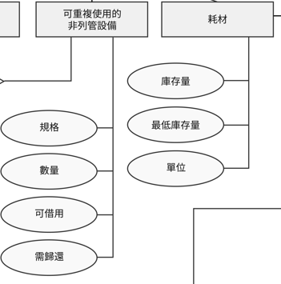
物品分類子實體-非列管設備與耗材
實體 | 目標屬性 | 限制類型 | 完整性限制
可重複使用的非列管設備 | 規格 | 值域完整性 | 不可為空，需描述設備規格
可重複使用的非列管設備 | 數量 | 數值限制 | 必須為整數，且大於等於 0
可重複使用的非列管設備 | 可借用 | 值域完整性 | 僅能為 是 / 否
可重複使用的非列管設備 | 需歸還 | 值域完整性 | 僅能為 是 / 否
非列管設備明細 | 內部唯一編號（PK/FK） | 參照完整性／ISA 限制 | 不可為空，且必須對應至已登錄的物品；該物品類型應為非列管設備
耗材 | 庫存量 | 數值限制 | 必須為整數，且大於等於 0
耗材 | 最低庫存量 | 數值限制 | 必須為整數，且大於等於 0
耗材 | 單位 | 值域完整性 | 不可為空，例如：包、盒、支、張
耗材明細 | 內部唯一編號（PK/FK） | 參照完整性／ISA 限制 | 不可為空，且必須對應至已登錄的物品；該物品類型應為耗材

Slide 18
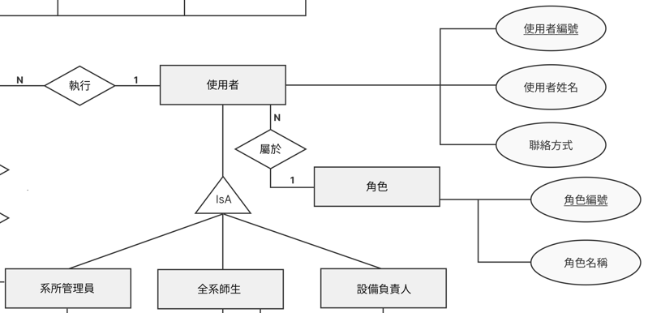
使用者與角色
實體 | 目標屬性 | 限制類型 | 完整性限制
使用者 | 使用者編號(PK) | 實體完整性 | 不可為空，且不可重複
使用者 | 使用者姓名 | 值域完整性 | 不可為空
使用者 | 聯絡方式 | 值域完整性 | 應記錄有效聯絡方式
使用者 | 角色編號(FK) | 參照完整性 | 使用者所屬之角色，必須為系統已定義的角色

Slide 19
使用者與角色
實體 | 目標屬性 | 限制類型 | 完整性限制
系所管理員 | 無額外屬性 | ISA 限制 | 繼承使用者之使用者編號、使用者姓名、聯絡方式
全系師生 | 無額外屬性 | ISA 限制 | 繼承使用者之使用者編號、使用者姓名、聯絡方式
設備負責人 | 無額外屬性 | ISA 限制 | 繼承使用者之使用者編號、使用者姓名、聯絡方式
角色 | 角色編號 | 實體完整性 | 不可為空，且不可重複
角色 | 角色名稱 | 值域完整性 | 不可為空，且僅能為 系所管理員、全系師生、設備負責人

Slide 20
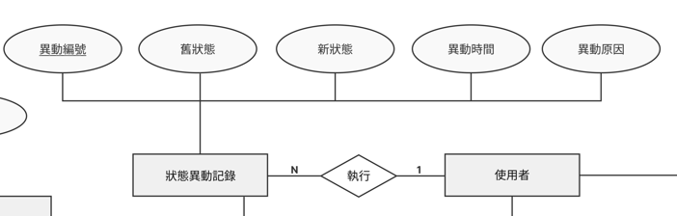
狀態異動紀錄
實體 | 目標屬性 | 限制類型 | 完整性限制
狀態異動紀錄 | 異動編號(PK) | 實體完整性 | 不可為空，且不可重複
狀態異動紀錄 | 舊狀態 | 值域完整性 | 必須為物品狀態的合法值
狀態異動紀錄 | 新狀態 | 值域完整性 | 必須為物品狀態的合法值
狀態異動紀錄 | 異動時間 | 值域完整性 | 不可為空，必須為合法時間格式
狀態異動紀錄 | 異動原因 | 使用者自訂完整性 | 狀態變更時應記錄異動原因
狀態異動紀錄 | 使用者編號(FK) | 參照完整性 | 執行異動的操作者不可為空，且必須對應至系統中已登錄的使用者編號
狀態異動紀錄 | 設備編號(FK) | 參照完整性 | 發生狀態異動的物品不可為空，且必須對應至系統中已登錄的物品內部唯一編號

Slide 21
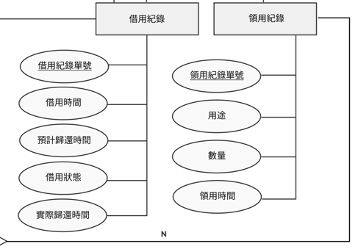
借用紀錄
實體 | 目標屬性 | 限制類型 | 完整性限制
借用紀錄 | 借用紀錄單號(PK) | 實體完整性 | 不可為空，且不可重複
借用紀錄 | 借用時間 | 時序限制 | 不可為空，且必須早於實際歸還時間
借用紀錄 | 預計歸還時間 | 時序限制 | 應晚於借用時間
借用紀錄 | 實際歸還時間 | 時序限制 | 若已歸還，不得早於借用時間
借用紀錄 | 借用狀態 | 值域完整性 | 僅能為 借用中、已歸還、逾期、取消 等狀態
借用紀錄 | 借用人編號（FK） | 參照完整性 | 借用人不可為空，且必須對應至系統中已登錄的使用者編號
借用紀錄 | 內部唯一編號（FK） | 參照完整性 / 使用者自訂完整性 | 被借用的物品不可為空，且必須對應至系統中已登錄的物品內部唯一編號；依系統規則，耗材不得建立借用紀錄

Slide 22
領用紀錄
實體 | 目標屬性 | 限制類型 | 完整性限制
領用紀錄 | 領用紀錄單號(PK) | 實體完整性 | 不可為空，且不可重複
領用紀錄 | 用途 | 使用者自訂完整性 | 領用時應記錄用途
領用紀錄 | 數量 | 數值限制 | 必須為正整數，且不可大於對應耗材庫存量
領用紀錄 | 領用時間 | 值域完整性 | 不可為空，必須為合法時間格式
領用紀錄 | 領用人編號（FK） | 參照完整性 | 領用人不可為空，且必須對應至系統中已登錄的使用者編號
領用紀錄 | 內部唯一編號（FK） | 參照完整性 / 使用者自訂完整性 | 被領用的耗材不可為空，且必須對應至系統中已登錄的耗材明細內部唯一編號

Slide 23
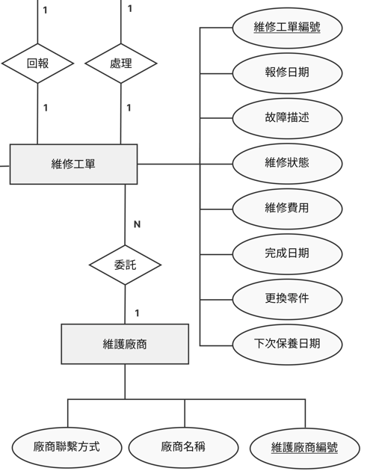
維護廠商
實體 | 目標屬性 | 限制類型 | 完整性限制
維護廠商 | 廠商聯繫方式 | 值域完整性 | 應記錄有效聯絡方式
維護廠商 | 廠商名稱 | 實體完整性 | 不可為空；若以廠商名稱作為識別，則應避免重複
維護廠商 | 維護廠商編號(PK) | 值域完整性 | 不可為空，且不可重複

Slide 24
維修工單
實體 | 目標屬性 | 限制類型 | 完整性限制
維修工單 | 報修日期 | 值域完整性 | 不可為空，必須為合法日期格式
維修工單 | 故障描述 | 使用者自訂完整性 | 報修時應填寫故障內容
維修工單 | 維修狀態 | 值域完整性 | 僅能為 待處理、處理中、已完成、取消 等狀態
維修工單 | 維修費用 | 數值限制 | 必須大於等於 0
維修工單 | 完成日期 | 時序限制 | 不得早於報修日期
維修工單 | 更換零件 | 使用者自訂完整性 | 若有更換零件，應記錄零件內容
維修工單 | 下次保養日期 | 時序限制 | 應晚於完成日期或報修日期

Slide 25
維修工單
實體 | 目標屬性 | 限制類型 | 完整性限制
維修工單 | 設備負責人(FK) | 參照完整性 | 若已指派處理人，該人員必須對應至系統中已登錄的使用者編號
維修工單 | 廠商編號(FK) | 參照完整性 | 若委託廠商維修，廠商必須對應至系統中已登錄的維護廠商編號
維修工單 | 通報人(FK) | 參照完整性 | 通報人不可為空，且必須對應至系統中已登錄的使用者編號
維修工單 | 設備編號(FK) | 參照完整性 / 使用者自訂完整性 | 報修設備不可為空，且必須對應至系統中已登錄的物品內部唯一編號

Slide 26
完整性限制：Trigger
Trigger 名稱 | 對應實體 | 掛載位置 | 防護目標 | 觸發時機 | 系統處理
狀態異動自動稽核 | 物品 狀態異動紀錄 | 更新物品資料後 | 確保任何物品狀態變更都留下歷史紀錄，避免後台暗改 | 當物品的狀態被修改，且修改前後狀態不同時 | 系統自動新增一筆狀態異動紀錄，保存物品編號、舊狀態、新狀態、異動時間與異動原因
報廢狀態鎖 | 物品 | 更新物品資料前 | 防止報廢物品重新變成可用狀態 | 當使用者嘗試將已報廢物品改成其他狀態時 | 系統拒絕本次更新，並顯示「已報廢物品不可更改為其他狀態」
借用攔截器 | 物品 借用紀錄 耗材 | 新增借用紀錄前 | 防止不可借用的物品被建立借用紀錄 | 當使用者嘗試借用耗材、報廢、停用、維修中、遺失或已借出的物品時 | 系統拒絕新增借用紀錄，並提示該物品目前不可借用
維修攔截器 | 物品 維修工單 耗材 | 新增維修工單前 | 防止報廢物品或耗材被建立維修工單 | 當使用者嘗試對報廢物品或耗材建立維修工單時 | 系統拒絕新增維修工單，避免無效維修或浪費維修資源

Slide 27
完整性限制： Transaction
Transaction | 對應實體 | 鎖定對象 | 防護目標 | 執行時機 | 系統處理
耗材領用交易 | 耗材 領用紀錄 | 對應耗材的庫存資料 | 防止多人同時領用導致庫存變成負數 | 使用者送出耗材領用申請時 | 系統先鎖定該耗材庫存，確認庫存足夠後才扣除庫存並新增領用紀錄；若庫存不足則取消交易
設備借用交易 | 物品 借用紀錄 | 對應物品資料 | 防止同一設備被兩人同時借走 | 使用者送出設備借用申請時 | 系統先鎖定該物品，確認狀態為可用後，新增借用紀錄並同步將物品狀態改為借出中
設備歸還交易 | 物品 借用紀錄 | 對應借用紀錄與物品資料 | 確保歸還紀錄與物品狀態同步更新 | 使用者歸還設備時 | 系統更新實際歸還時間與借用狀態，並同步將物品狀態改回可用；若歸還時發現損壞，則改為維修中
設備報修交易 | 物品 維修工單 | 對應物品資料 | 建立維修工單時立即讓設備下架 | 使用者建立設備報修單時 | 系統新增維修工單，並同步將物品狀態改為維修中，避免維修期間仍被借用

Slide 29
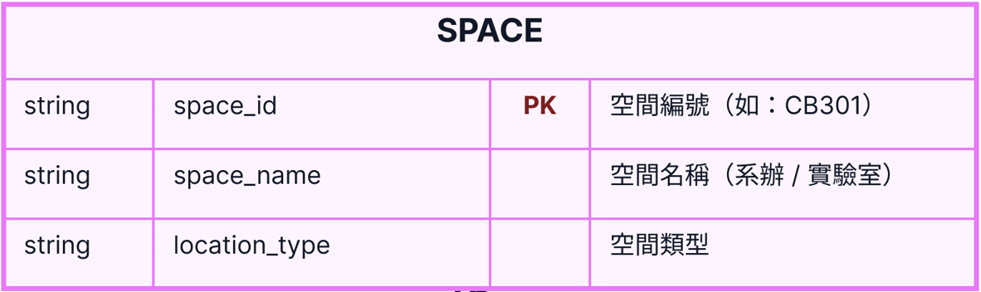
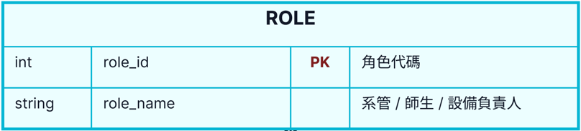
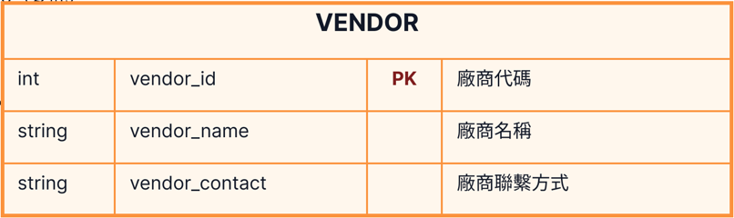
Database Schema ERD：SQL
存放空間資料表
CREATE TABLE SPACE (
space_id VARCHAR(50) PRIMARY KEY,
space_name VARCHAR(100) NOT NULL, location_type VARCHAR(100) NOT NULL,
CHECK (location_type IN ('教室','實驗室','儲藏室','辦公室'))
);
使用者角色資料表
CREATE TABLE ROLE (
role_id INT PRIMARY KEY,
role_name VARCHAR(50) NOT NULL
);
維護廠商資料表
CREATE TABLE VENDOR (
vendor_id INT PRIMARY KEY,
vendor_name VARCHAR(100) NOT NULL,
vendor_contact VARCHAR(255)
);

Slide 30
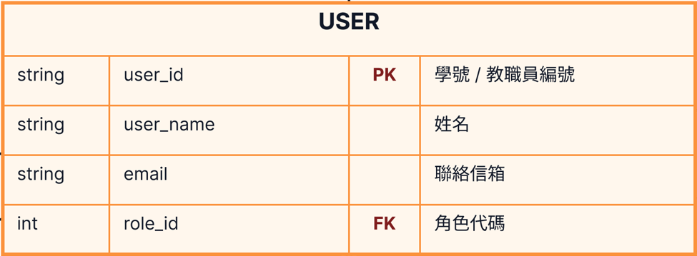
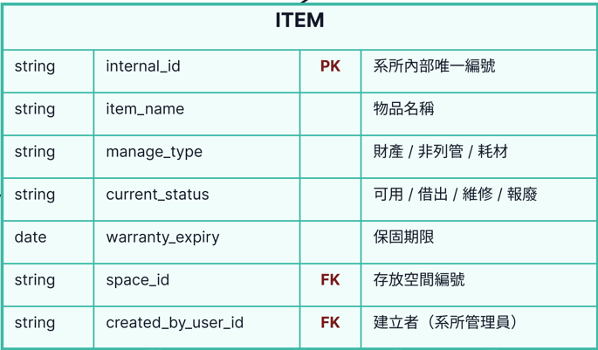
系統使用者資料表
CREATE TABLE `USER` (
user_id VARCHAR(50) PRIMARY KEY,
user_name VARCHAR(100) NOT NULL,
email VARCHAR(255) UNIQUE NOT NULL,
role_id INT NOT NULL,
FOREIGN KEY (role_id) REFERENCES ROLE(role_id)
);
物品基本資料表
CREATE TABLE ITEM (
internal_id VARCHAR(50) PRIMARY KEY,
item_name VARCHAR(255) NOT NULL,
manage_type VARCHAR(50) NOT NULL CHECK (
manage_type IN ('財產設備','非列管設備','耗材')),
current_status VARCHAR(50) NOT NULL CHECK(
current_status IN ('可用','借出中','維修中', '停用','報廢','遺失')),
warranty_expiry DATE,
space_id VARCHAR(50) NOT NULL,
created_by_user_id VARCHAR(50),
FOREIGN KEY (space_id) REFERENCES SPACE(space_id),
FOREIGN KEY (created_by_user_id) REFERENCES `USER`(user_id)
);

Slide 31
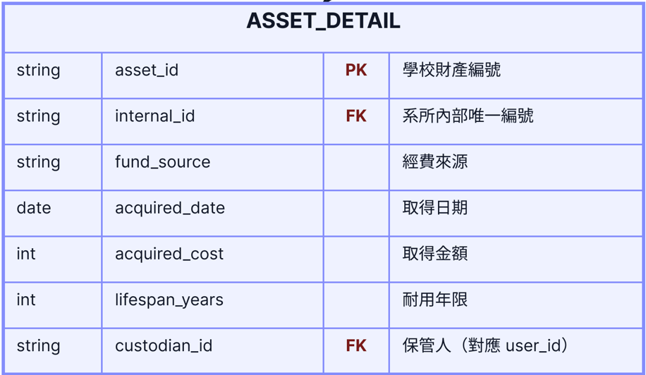
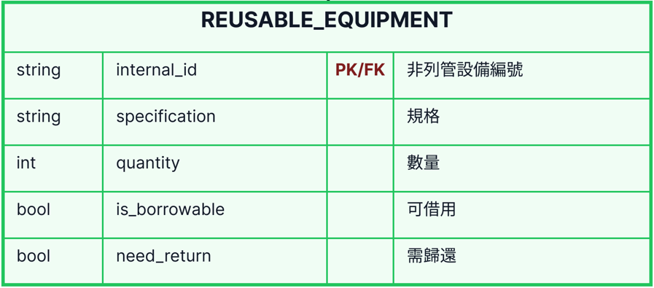
CREATE TABLE ASSET_DETAIL (
asset_id VARCHAR(50) PRIMARY KEY,
internal_id VARCHAR(50) NOT NULL UNIQUE,
fund_source VARCHAR(100),
acquired_date DATE,
acquired_cost INT CHECK (acquired_cost >= 3000),
lifespan_years INT CHECK (lifespan_years > 0),
custodian_id VARCHAR(50) NOT NULL,
FOREIGN KEY (internal_id) REFERENCES ITEM(internal_id) ON DELETE CASCADE,
FOREIGN KEY (custodian_id) REFERENCES "USER"(user_id)
);
財產設備明細表
可借用設備明細表
CREATE TABLE REUSABLE_EQUIPMENT (
internal_id VARCHAR(50) PRIMARY KEY,
specification VARCHAR(255) NOT NULL,
quantity INT DEFAULT 0 CHECK (quantity >= 0),
is_borrowable BOOLEAN NOT NULL DEFAULT TRUE,
need_return BOOLEAN NOT NULL DEFAULT TRUE,
FOREIGN KEY (internal_id) REFERENCES ITEM(internal_id) ON DELETE CASCADE
);
Notes:
改了：acquired_cost INT CHECK (acquired_cost >= 3000), lifespan_years INT CHECK (lifespan_years > 0), custodian_id VARCHAR(50) NOT NULL,
specification VARCHAR(255) NOT NULL,
quantity INT DEFAULT 0 CHECK (quantity >= 0),
is_borrowable BOOLEAN NOT NULL DEFAULT TRUE,
need_return BOOLEAN NOT NULL DEFAULT TRUE,

Slide 32
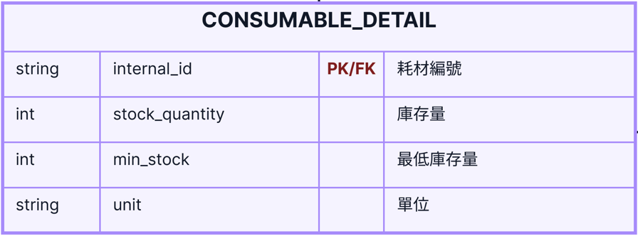
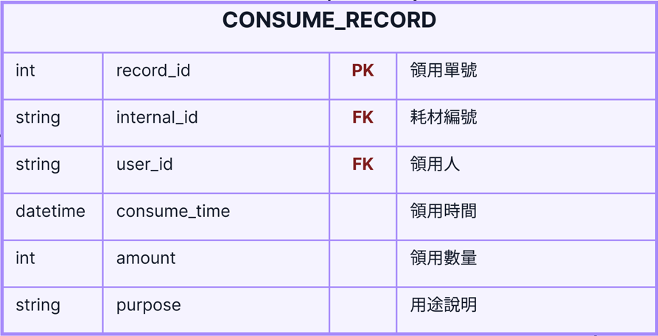
耗材明細資料表
CREATE TABLE CONSUMABLE_DETAIL (
internal_id VARCHAR(50) PRIMARY KEY,
stock_quantity INT DEFAULT 0 CHECK (stock_quantity >= 0),
min_stock INT DEFAULT 0 CHECK (min_stock >= 0),
unit VARCHAR(20) NOT NULL,
FOREIGN KEY (internal_id) REFERENCES ITEM(internal_id) ON DELETE CASCADE
);
耗材領用紀錄表
CREATE TABLE CONSUME_RECORD (
record_id INT PRIMARY KEY,
internal_id VARCHAR(50) NOT NULL,
user_id VARCHAR(50) NOT NULL,
consume_time TIMESTAMP NOT NULL,
amount INT NOT NULL CHECK (amount > 0),
purpose VARCHAR(255) NOT NULL,
FOREIGN KEY (internal_id) REFERENCES CONSUMABLE_DETAIL(internal_id),
FOREIGN KEY (user_id) REFERENCES `USER`(user_id)
);
Notes:
改了：stock_quantity INT DEFAULT 0 CHECK (stock_quantity >= 0),
min_stock INT DEFAULT 0 CHECK (min_stock >= 0),
unit VARCHAR(20) NOT NULL,
FOREIGN KEY (internal_id) REFERENCES CONSUMABLE_DETAIL(internal_id)
「最後還是會找回 ITEM 表」是對的，但外鍵寫到哪一張表，會決定資料庫能不能阻止錯的資料進來。

Slide 33
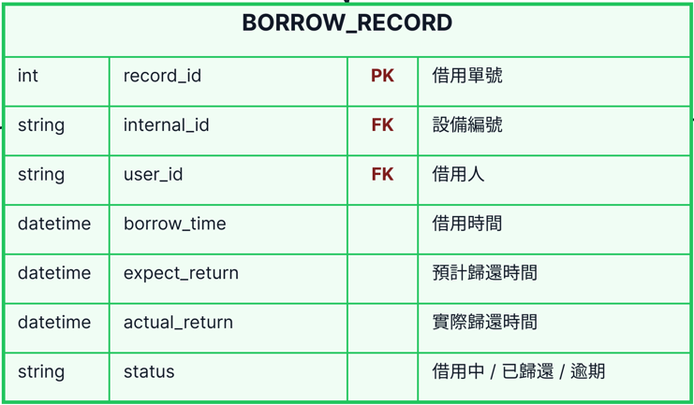
CREATE TABLE BORROW_RECORD (
record_id INT PRIMARY KEY,
internal_id VARCHAR(50) NOT NULL,
user_id VARCHAR(50) NOT NULL,
borrow_time TIMESTAMP NOT NULL,
expected_return TIMESTAMP,
actual_return TIMESTAMP,
status VARCHAR(50) NOT NULL CHECK (status IN ('借用中', '已歸還', '逾期', '取消')),
CHECK (expected_return IS NULL OR expected_return > borrow_time),
CHECK (actual_return IS NULL OR actual_return >= borrow_time),
FOREIGN KEY (internal_id) REFERENCES ITEM(internal_id),
FOREIGN KEY (user_id) REFERENCES `USER`(user_id)
);
設備借用紀錄表
Notes:
改了：status VARCHAR(50) NOT NULL CHECK (status IN ('借用中', '已歸還', '逾期', '取消')),
CHECK (expected_return IS NULL OR expected_return > borrow_time),
CHECK (actual_return IS NULL OR actual_return >= borrow_time),
符合第 20 頁的時序限制。

Slide 34
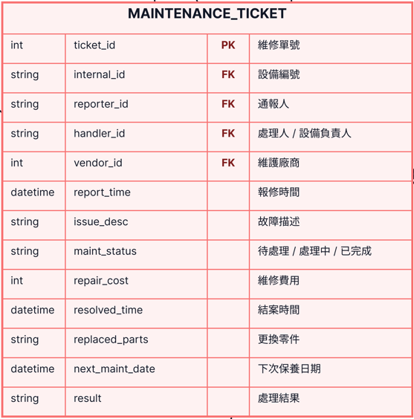
CREATE TABLE MAINTENANCE_TICKET (
ticket_id INT PRIMARY KEY,
internal_id VARCHAR(50) NOT NULL,
reporter_id VARCHAR(50) NOT NULL,
handler_id VARCHAR(50),
vendor_id INT,
repair_time TIMESTAMP NOT NULL DEFAULT CURRENT_TIMESTAMP,
issue_desc TEXT NOT NULL,
maint_status VARCHAR(50) NOT NULL CHECK (
maint_status IN ('待處理', '處理中', '已完成', '取消')
),
repair_cost INT CHECK (repair_cost >= 0),
resolved_time TIMESTAMP,
replaced_parts VARCHAR(255),
next_maint_date DATE,
result TEXT,
CHECK (
resolved_time IS NULL
OR resolved_time >= repair_time
),
CHECK (
next_maint_date IS NULL
OR (
resolved_time IS NOT NULL
AND next_maint_date > CAST(resolved_time AS DATE)
)
OR (
resolved_time IS NULL
AND next_maint_date > CAST(repair_time AS DATE)
)
),
FOREIGN KEY (internal_id) REFERENCES ITEM(internal_id),
FOREIGN KEY (reporter_id) REFERENCES `USER`(user_id),
FOREIGN KEY (handler_id) REFERENCES `USER`(user_id),
FOREIGN KEY (vendor_id) REFERENCES VENDOR(vendor_id)
);
設備維修工單表
Notes:
改了：issue_desc TEXT NOT NULL,
maint_status VARCHAR(50) NOT NULL
CHECK (maint_status IN ('待處理', '處理中', '已完成', '取消')),
repair_cost INT CHECK (repair_cost >= 0),
CHECK (resolved_time IS NULL OR resolved_time >= repair_time),
CHECK (
next_maint_date IS NULL
OR resolved_time IS NULL
OR next_maint_date > DATE(resolved_time)
)
維修狀態、費用、日期限制。

Slide 35
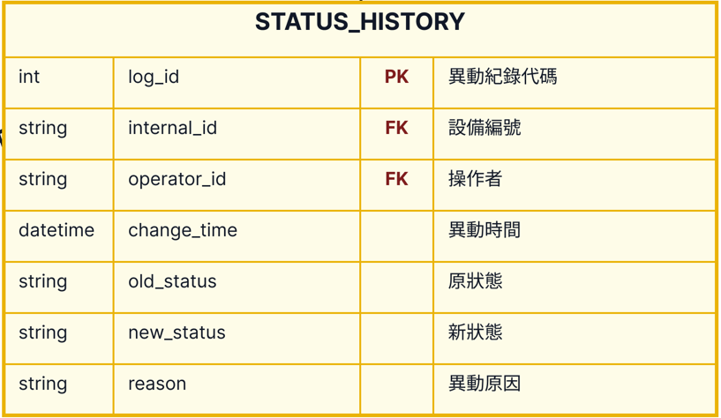
物品狀態異動紀錄表
CREATE TABLE STATUS_HISTORY (
log_id INT PRIMARY KEY,
internal_id VARCHAR(50) NOT NULL,
operator_id VARCHAR(50) NOT NULL,
change_time TIMESTAMP NOT NULL DEFAULT CURRENT_TIMESTAMP,
old_status VARCHAR(50) CHECK (old_status IN ('可用', '借出中', '維修中', '停用', '報廢', '遺失')),
new_status VARCHAR(50) NOT NULL CHECK (new_status IN ('可用', '借出中', '維修中', '停用', '報廢', '遺失')),
reason VARCHAR(255) NOT NULL,
FOREIGN KEY (internal_id) REFERENCES ITEM(internal_id),
FOREIGN KEY (operator_id) REFERENCES `USER`(user_id)
);
Notes:
改了：change_time TIMESTAMP NOT NULL DEFAULT CURRENT_TIMESTAMP,
old_status VARCHAR(50) CHECK (old_status IN ('可用', '借出中', '維修中', '停用', '報廢', '遺失')),
new_status VARCHAR(50) NOT NULL CHECK (new_status IN ('可用', '借出中', '維修中', '停用', '報廢', '遺失')),
reason VARCHAR(255) NOT NULL
狀態值與原因限制。

Slide 37
View 與外部層權限設計
View 在本系統中對應 資料庫三層架構的 External Schema。
不同角色不直接查詢 Base Tables，而是透過 View 取得授權後的資料視角。
外部層：Views
概念層：ITEM / USER / BORROW_RECORD /
MAINTENANCE_TICKET ...
設計目的：
隱藏敏感欄位：垂直安全
過濾不該看見的資料列：水平安全
簡化跨表 JOIN 查詢
將角色權限與資料存取層分離
內部層：MariaDB / Index / Storage

Slide 38
View 角色對應
View 名稱 | 對應角色 | 主要用途 | 安全設計
vw_Student_Available_Borrowable_Items | 全系師生 | 查詢可借用設備 | 隱藏金額、經費來源；只顯示可用設備
vw_Supervisor_Assigned_Maintenance_Tasks | 設備負責人 | 查詢自己被指派的待處理、處理中維修工單 | 設備負責人只需要維修相關資訊，不需要看到財產採購與經費資料。
vw_Admin_Asset_Master | 系所管理員 | 全系資產盤點 | 管理員完整查詢
vw_Admin_Consumable_Alert | 系所管理員 | 低庫存耗材預警 | 只顯示低庫存耗材
vw_Admin_Audit_Trail | 系所管理員 | 使用歷程追蹤 | 整合借用、維修、狀態異動

Slide 39
全系師生
CREATE VIEW vw_Student_Available_Borrowable_Items AS
SELECT
i.internal_id,
i.item_name,
i.manage_type,
i.current_status,
s.space_name,
r.specification,
r.need_return
FROM ITEM i
JOIN SPACE s ON i.space_id = s.space_id
LEFT JOIN REUSABLE_EQUIPMENT r
ON i.internal_id = r.internal_id
WHERE i.current_status = '可用'
AND i.manage_type IN ('財產設備', '非列管設備')
AND (
i.manage_type = '財產設備'
OR r.is_borrowable = TRUE
);
垂直安全：不選取 ASSET_DETAIL.acquired_cost、fund_source、custodian_id，避免學生看到財務與保管資訊。 水平安全：只顯示狀態為「可用」且可借用的非耗材設備。

Slide 40
設備負責人
CREATE OR REPLACE VIEW vw_Supervisor_Assigned_Maintenance_Tasks AS
SELECT
mt.ticket_id,
mt.internal_id,
i.item_name,
s.space_name,
mt.reporter_id,
reporter.user_name AS reporter_name,
mt.handler_id,
handler.user_name AS handler_name,
mt.repair_time,
mt.issue_desc,
mt.maint_status
FROM MAINTENANCE_TICKET mt
JOIN ITEM i ON mt.internal_id = i.internal_id
JOIN SPACE s ON i.space_id = s.space_id
JOIN `USER` reporter ON mt.reporter_id = reporter.user_id
LEFT JOIN `USER` handler ON mt.handler_id = handler.user_id
WHERE mt.maint_status IN ('待處理', '處理中');
水平安全：登入後由後端加入 WHERE handler_id = login_user_id，只顯示被指派給該設備負責人的工單。

Slide 41
系所管理員
CREATE VIEW vw_Admin_Asset_Master AS
SELECT
i.internal_id,
i.item_name,
i.current_status,
s.space_name,
a.asset_id,
a.fund_source,
a.acquired_cost,
a.lifespan_years,
u.user_name AS custodian_name
FROM ITEM i
JOIN ASSET_DETAIL a ON i.internal_id = a.internal_id
JOIN SPACE s ON i.space_id = s.space_id
JOIN `USER` u ON a.custodian_id = u.user_id
WHERE i.manage_type = '財產設備';
系所管理員為最高權限角色，可查看財產編號、經費來源、取得金額與保管人，用於全系盤點與報廢審查。

Slide 42
系所管理員
-- 低庫存預警
CREATE VIEW vw_Admin_Consumable_Alert AS
SELECT
i.internal_id,
i.item_name,
s.space_name,
c.stock_quantity,
c.min_stock,
c.unit
FROM CONSUMABLE_DETAIL c
JOIN ITEM i ON c.internal_id = i.internal_id
JOIN SPACE s ON i.space_id = s.space_id
WHERE i.manage_type = '耗材'
AND i.current_status <> '報廢'
AND c.stock_quantity <= c.min_stock;
只顯示低於安全庫存的耗材，
提供系所管理員採購補貨依據。

Slide 43
CREATE VIEW vw_Admin_Audit_Trail AS
SELECT
i.internal_id,
i.item_name,
'狀態異動' AS event_type,
sh.change_time AS event_time,
op.user_name AS actor_name,
CONCAT(sh.old_status, ' → ', sh.new_status) AS detail
FROM STATUS_HISTORY sh
JOIN ITEM i ON sh.internal_id = i.internal_id
JOIN `USER` op ON sh.operator_id = op.user_id
UNION ALL
SELECT
i.internal_id,
i.item_name,
'設備借用',
br.borrow_time,
u.user_name,
CONCAT('借用狀態：', br.status)
FROM BORROW_RECORD br
JOIN ITEM i ON br.internal_id = i.internal_id
JOIN `USER` u ON br.user_id = u.user_id
UNION ALL
SELECT
i.internal_id,
i.item_name,
'維修報修',
mt.repair_time,
reporter.user_name,
CONCAT('維修狀態：', mt.maint_status)
FROM MAINTENANCE_TICKET mt
JOIN ITEM i ON mt.internal_id = i.internal_id
JOIN `USER` reporter ON mt.reporter_id = reporter.user_id;
系所管理員
將狀態異動、借用紀錄、維修工單整合成同一種事件格式，支援設備流向追蹤與責任溯源。

Slide 44
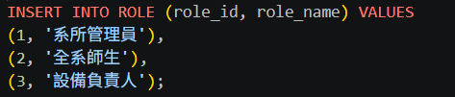

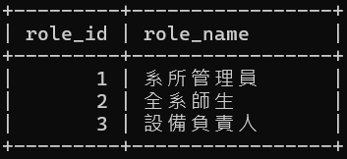
資料庫實作結果
使用者角色
ROLE 為固定角色代碼表，用於區分系所管理員、全系師生與設備負責人，並支援後續 View 權限控管

Slide 45
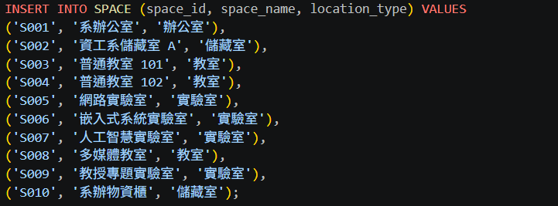

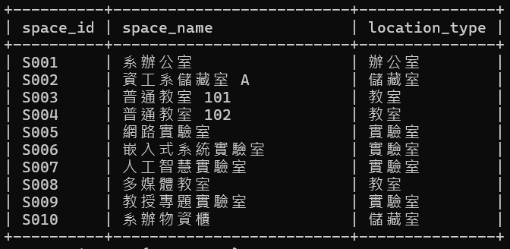
資料庫實作結果
存放空間
SPACE 用於記錄系所內各教室、實驗室、辦公室與儲藏室，作為物品存放位置的參照資料。

Slide 46
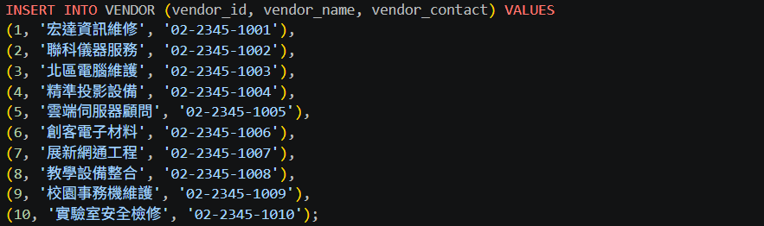

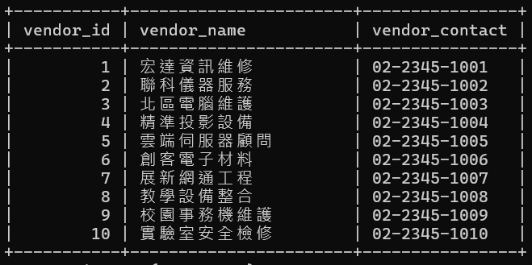
資料庫實作結果
維護廠商
VENDOR 用於記錄外部維護廠商名稱與聯絡方式，作為維修工單委外維修時的參照資料。

Slide 47
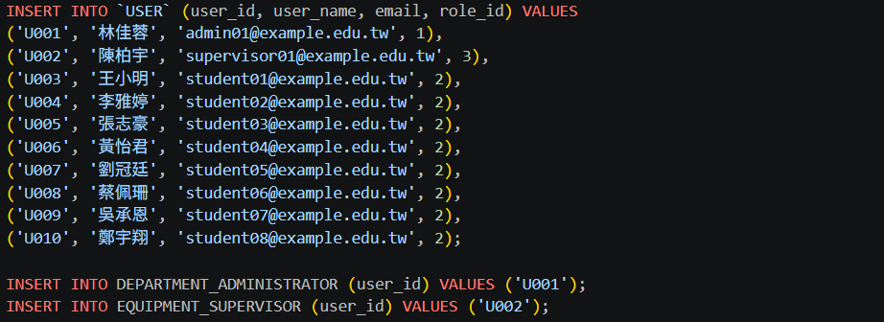



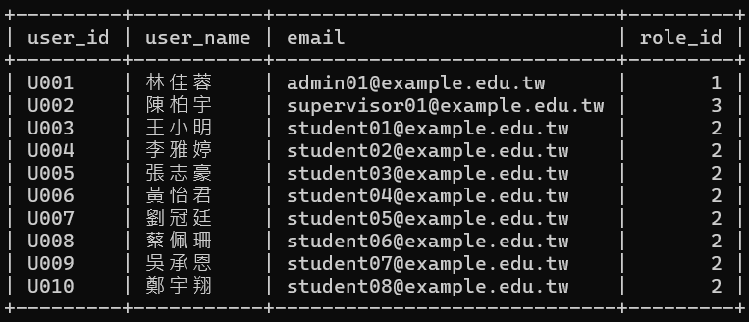
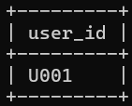
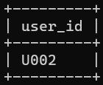
資料庫實作結果
使用者與角色
USER 用於記錄系統使用者基本資料，並透過 role_id 與角色子表區分系所管理員、全系師生與設備負責人。

Slide 48
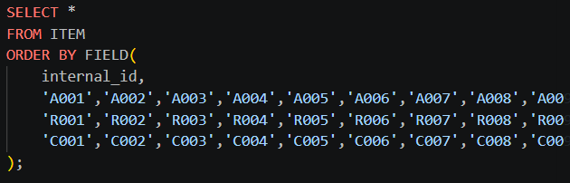
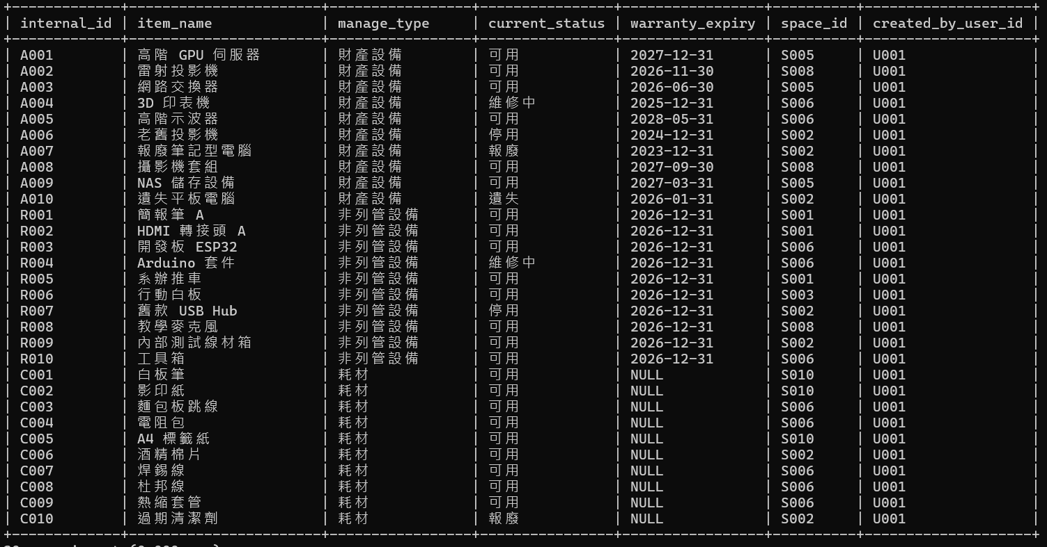
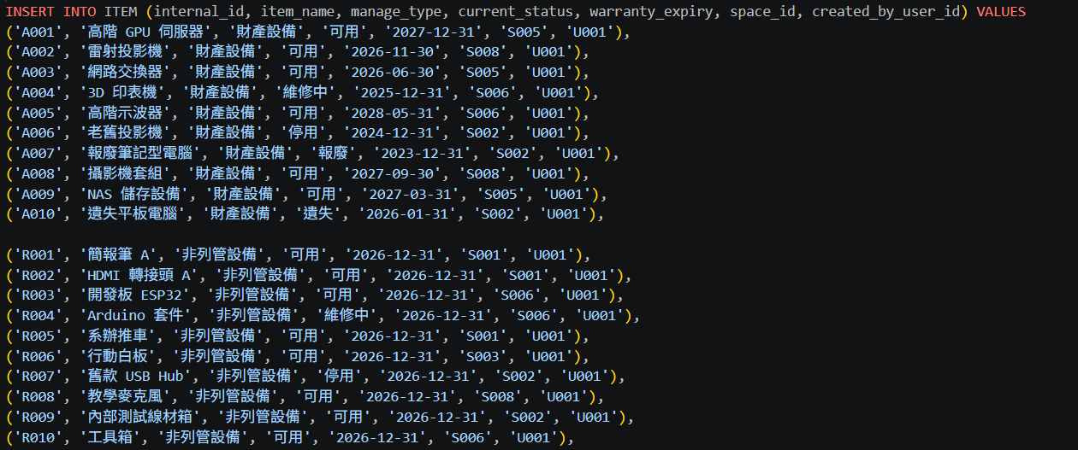
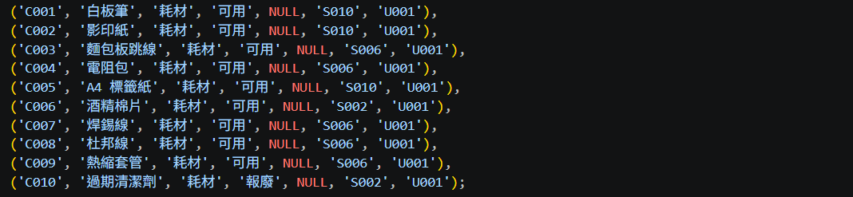
資料庫實作結果
物品基本資料
ITEM 為物品主資料表，保存所有物品的內部唯一編號、名稱、管理類型、狀態與存放位置；三種子類型各提供 10 筆資料，因此 ITEM 共 30 筆。

Slide 49

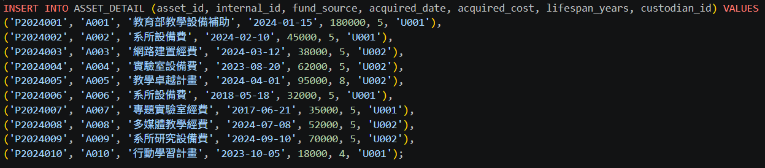
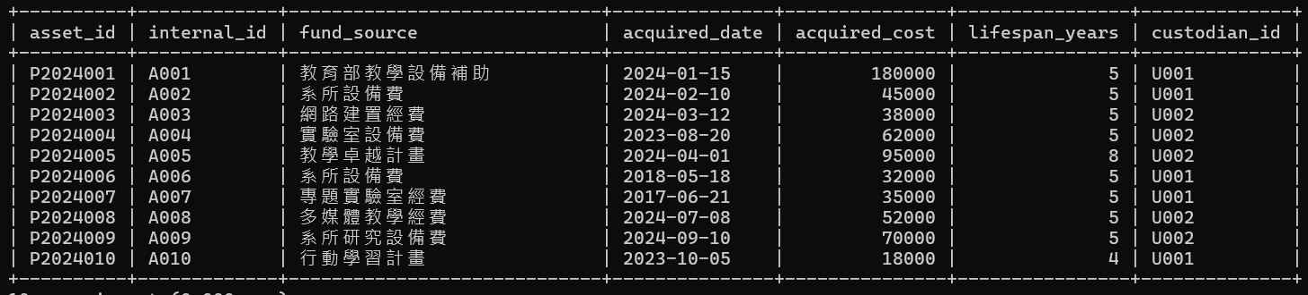
資料庫實作結果
財產設備明細
ASSET_DETAIL 用於記錄財產設備的財產編號、經費來源、取得日期、取得金額、耐用年限與保管人，可支援財產盤點與報廢評估。

Slide 50

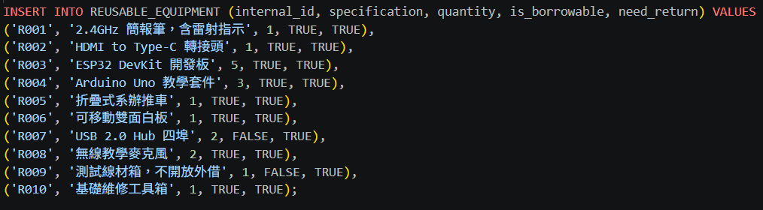
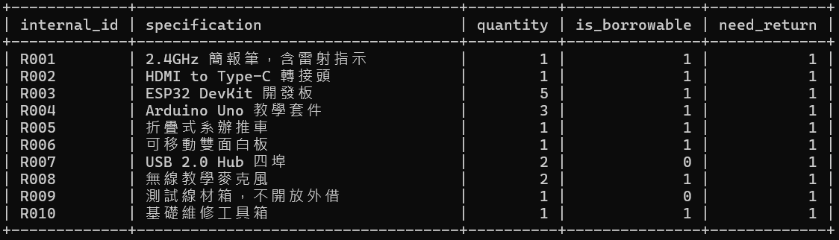
資料庫實作結果
非列管設備明細
REUSABLE_EQUIPMENT 用於管理可重複使用但無財產標籤的設備，記錄規格、數量、是否可借用與是否需歸還。

Slide 51

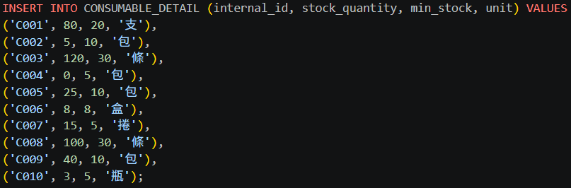
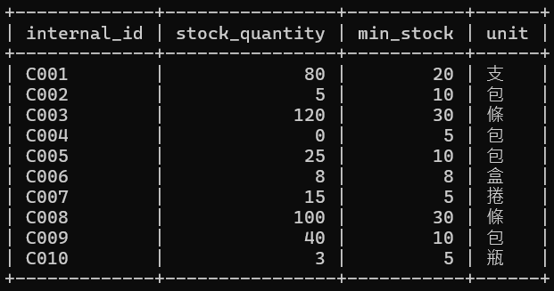
資料庫實作結果
耗材明細
CONSUMABLE_DETAIL 用於記錄耗材庫存量、最低庫存量與單位，可支援低庫存預警與補貨判斷。

Slide 52

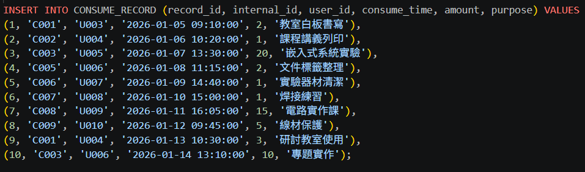
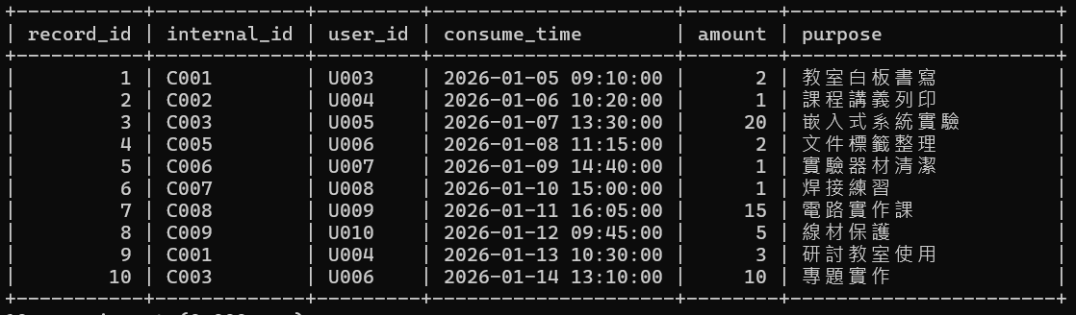
資料庫實作結果
耗材領用紀錄
CONSUME_RECORD 用於記錄耗材領用時間、領用人、數量與用途，可追蹤耗材流向，並作為後續庫存扣減與補貨判斷依據。

Slide 53

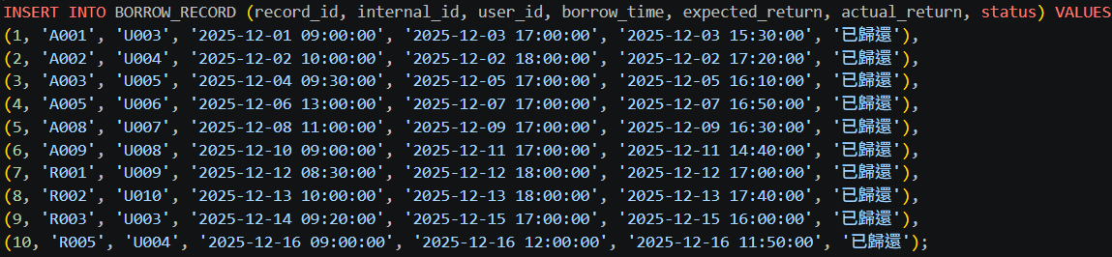
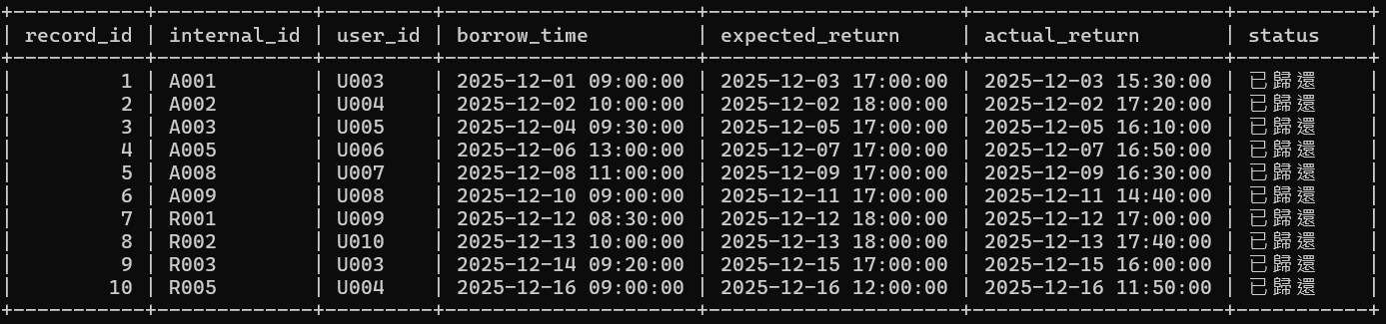
資料庫實作結果
借用紀錄
BORROW_RECORD 用於記錄設備借用、預計歸還、實際歸還與借用狀態，可追蹤設備流向與使用責任。

Slide 54

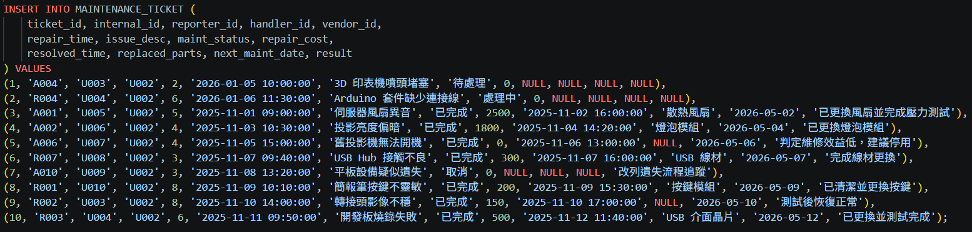
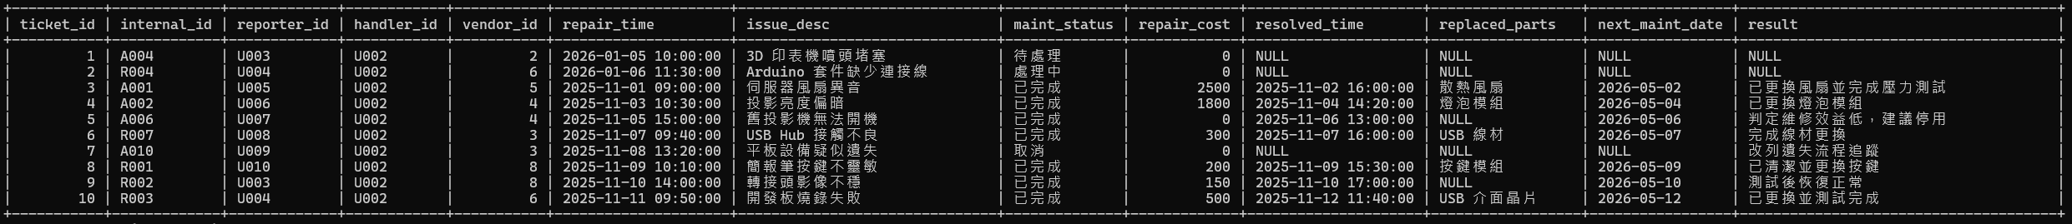
資料庫實作結果
維修工單
MAINTENANCE_TICKET 用於記錄設備報修、處理人、維修狀態、費用、完成時間與維修結果，可支援維修流程追蹤與成本統計。

Slide 55

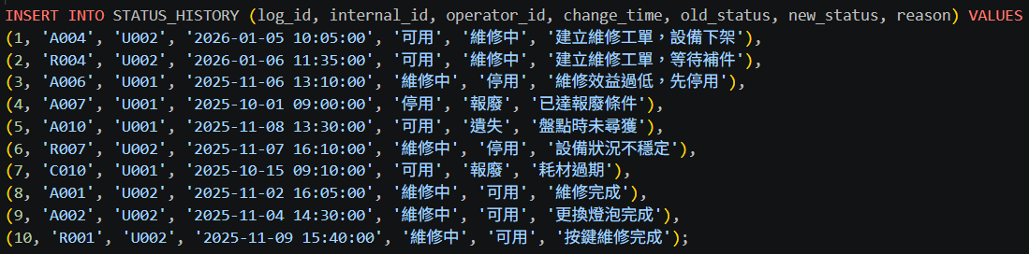
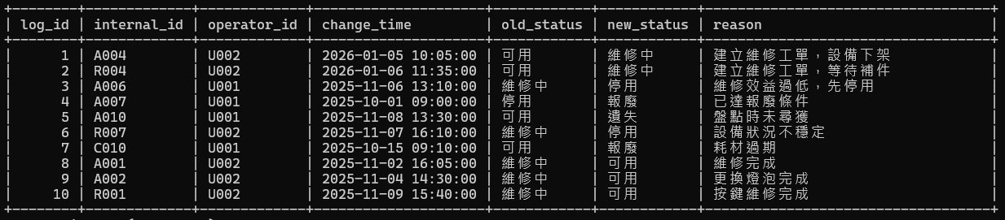
資料庫實作結果
STATUS_HISTORY 狀態異動紀錄
STATUS_HISTORY 用於保存物品狀態異動歷程，包含操作者、異動時間、舊狀態、新狀態與異動原因，可支援設備追蹤與責任溯源。

Slide 56
參考資料
虎科大學務處器材借用系統
https://eqapp.nfu.edu.tw/
虎科大資工系教室借用系統
https://csieoffice1.nfu.edu.tw/RoomManager/index.php/Home
虎科大學務處活動場地借用系統
https://placeapp.nfu.edu.tw/

Slide 57


Thank You
for your time and attention

